Slide 1
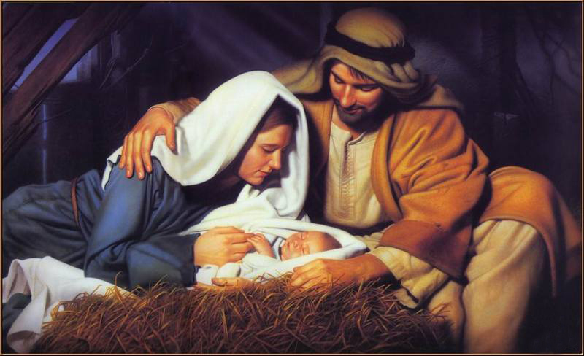
PREGUNTAS EN GENERAL DE LA BIBLIA-2

Slide 2
1. Que profeta anuncio a Pablo seria apresado en Jerusalen?

Slide 3
Felipe
Simon
Agabo
Ezequiel

Slide 4

Respuesta
c. Agabo
Hechos 21:10

Slide 5
2. A que edad mjurio Josue?

Slide 6
120 años
110 años
100 años
90 años

Slide 7
Respuesta
b. 110 anos
Juces 2:8

Slide 8
3. En que ciudad fue dejado Tito para establecer ancianos ?

Slide 9
Creta
Roma
Corinto
Efeso

Slide 10
Respuesta
a. Creta
Tito 1:5

Slide 11
4. Cuantas parejas de animales limpios entraron al arca de Noe?

Slide 12
7 parejas
5 parejas
2 parejas
1 pareja

Slide 13
Respuesta
a. 7 parejas
Genesis 7:2

Slide 14
5. Que profeta de Dios hizo flotar un hacha en el agua?

Slide 15
Natan
Eliseo
Ezequiel
Daniel

Slide 16
Respuesta
b. Eliseo
2 Reyes 6:6

Slide 17
6. Por quien o quienes se entero Pablo de las discusiones en
Corinto?

Slide 18
Apolos
Cefas
Los de Cloe
Timoteo

Slide 19
Respuesta
c. los de Cloe
1 Corintios 1:11

Slide 20
7. Que tipo de tela vendia ua mujer llamada Lidia?

Slide 21
Seda
Lino
Purpura
Algodon

Slide 22
Respuesta
c. Purpura
Hechos 16:14

Slide 23
8. Que profeta escribió que Jesus entraría en Jerusalén montado en un pollino?

Slide 24
Zacarias
Isaias
Oseas
Daniel

Slide 25
Respuesta
a. Zacarias
Zacarias 9:9

Slide 26
9. A cuantas personas se le apareció Jesus despues de resucitar según 1 Corintios 15?

Slide 27
Mas de 300 personas
Mas de 500 personas
Mas de 700 personas
Mas de 1000 personas

Slide 28
Respuesta
b. Mas de 500 personas
1 Corintios 15:6

Slide 29
10. Cuantos anos vivió Noemi y sus hijos en Moab?

Slide 30
5 años
10 años
15 años
20 años

Slide 31
Respuesta
b. 10 años
Rut 1:4

